Slide 1

Segnalazioni
2019 aggiornato al 02/09/2020
TOTALE SEGNALAZIONI n.3432
A cura dell’Ufficio Rapporti con il Pubblico
urp@apss.tn.it

Slide 2
Ufficio rapporti col pubblico – URP attività 2019
Oltre 21.000 contatti (richieste di informazioni/orientamento/aiuto,formulate dai cittadini o da altri portatori di interessi, telefonicamente, via fax, e-mail o personalmente); circa 18480 telefono urp; Prontosanità 848 806806 circa 2900 contatti.
3432 segnalazioni gestite (1441 reclami)
10 incontri con singole associazioni;
4 incontri Consulta della salute
3 riunioni della Commissione Mista Conciliativa;
1 riunioni della rete degli Urp Apss e 1 riunione della rete degli Urp della Città di Trento
Coordinamento mediazione culturale:5000 ore di mediazione culturale di persona e 350 interventi di interpretariato telefonico
Attività di audit civico – progetto umanizzazione negli ospedali: coinvolta Casa di Cura Villa Bianca

Slide 3
Obiettivi attività dell’Urp
In aggiunta ai tradizionali obiettivi nel caso delle segnalazioni l’Urp deve cercare di:
Valorizzare il contatto con il cittadino anche se causato dalla percezione di un disservizio (contatto = opportunità);
Trasformare il contatto da negativo a positivo in modo da generare una relazione costruttiva col cittadino (relazione = valore);
Facilitare le relazioni fra Apss e cittadini singoli e associati ed essere soggetto attivo nella ricerca e valorizzazione delle risorse presenti sul territorio che possono contribuire agli obiettivi aziendali (ambiente = risorsa)

Slide 4
Il perimetro della gestione dei reclami
reclami che riguardano i servizi e le prestazioni erogati dall’Apss e giunti in forma comprensibile alla conoscenza della “rete degli urp” Apss o direttamente alle Strutture e poi da queste trasmessi alla “rete degli urp”. Sono comprese anche le segnalazioni anonime.
Definizione di reclamo
“aspettativa non soddisfatta”
  In quanto aspettativa dipende da molte variabili socio culturali e dalle precedenti esperienze di servizio (o dal “passaparola” se non si hanno avuto precedenti esperienze di servizio)
  In quanto aspettativa non soddisfatta non significa che sia indicatore di un reale disservizio (le aspettative possono essere non realistiche);
  In quanto aspettativa non soddisfatta è comunque una percezione di disservizio della quale l’Azienda deve tenere conto perché le conseguenze che provoca sono in ogni caso negative.

Slide 5
IL RECLAMO NON INDIVIDUA NECESSARIAMENTE UN ERRORE
In quanto insoddisfazione percepita il reclamo può riferirsi ad una reale o presunta irregolarità. Il reclamo non individua necessariamente errori dell’organizzazione, ma in ogni caso è però trattato e gestito e quindi poi classificato nel “rapporto delle segnalazioni”.
L’esperienza evidenzia che solo il 4-5% dei clienti esprimono un reclamo in caso di insoddisfazione; gli altri sono “clienti” persi o fortemente a rischio di esserlo (senza contare l’effetto passaparola negativo che influenza molte altre persone).

Slide 6
La risposta al reclamo
Partendo dalla definizione del reclamo come aspettativa non soddisfatta, la risposta deve prima di tutto verificare se l’aspettativa era realistica/pertinente:
  Se l’aspettativa è realistica e pertinente il reclamo è significativo e deve portare ad effettive azioni di ripristino dei diritti del cittadino e ad individuare le azioni di miglioramento per evitare il ripetersi dell’evento. La risposta deve evidenziare queste azioni (azione correttiva).
  Se l’aspettativa è non realistica e non pertinente la risposta, che deve comunque esserci, deve chiarire la situazione al segnalatore in modo da allineare le sue aspettative alla realtà dei fatti (azione informativa).
  Si può individuare nelle segnalazioni anche uno spazio intermedio fra aspettativa realistica e irrealistica ed è in questo spazio meno definito che si genera più insoddisfazione nel cittadino

Slide 7
Caratteristiche della risposta al reclamo
La risposta deve agire sulla corretta definizione delle aspettative attraverso strumenti linguistici adeguati.
L’obiettivo è allineare le aspettative alla realtà in modo da aumentare la competenza del cittadino nell’uso dei servizi.
La risposta deve utilizzare per quanto possibile gli stessi strumenti linguistici usati e presenti nel reclamo.

Slide 8
Sintesi della procedura di gestione delle segnalazioni
Fase della raccolta del reclamo: la segnalazione verbale, telefonica o scritta pervenuta in Apss è esaminata e valutata dal gestore delle segnalazioni (URP/Referente della Rete degli Urp): in presenza di informazioni rilevanti si apre un’istruttoria (segnalazione complessa=istruttoria o semplice=risposta senza istruttoria)
Fase dell’istruttoria: le segnalazioni a contenuto complesso vengono inviate, entro 3 giorni dalla ricezione, al Referente Urp della struttura interessata dalla segnalazione, per la conduzione dell’istruttoria per cui viene previsto un tempo di 10 giorni. L’esito dell’istruttoria approvata dal direttore della struttura interessata viene inviato al gestore delle segnalazioni.
Fase della comunicazione della risposta: la risposta al segnalatore viene formulata tenendo conto delle informazioni provenienti dall’istruttoria e dalle aspettative dell’utente eventualmente raccolte all’atto della presentazione del reclamo. Il tempo massimo previsto per la risposta al cittadino è di 30 giorni dalla ricezione della segnalazione salvo segnalazioni particolarmente complesse (in tal caso il segnalatore viene avvisato)
Fase dell’eventuale riesame: se il cittadino manifesta la propria insoddisfazione relativamente alla risposta ricevuta, si può procedere ad un riesame interno (medesimi tempi e procedura dell’istruttoria) o esterno in sede di Commissione Mista Conciliativa (attivata presso l’URP)
Fase dell’analisi dei reclami e della reportistica:
  Le segnalazioni sono inserite in un data base (CRM) dal quale viene estratto il rapporto annuale predisposto secondo il seguente schema di massima:
    analisi di tipo quantitativo (frequenza dei reclami, modalità di inoltro, tipologia delle segnalazioni, classificazione per categorie)
    analisi di tipo qualitativo (approfondimento di eventi sentinella, audit, esame delle criticità)
    proposte di possibili azioni di miglioramento
  Utilizzo dei dati sulle segnalazioni:
    a livello micro:in ogni U.O./Servizio si possono utilizzare le segnalazioni pervenute come “eventi sentinella” – se ne hanno le caratteristiche – per riflettere su quanto il cittadino ha segnalato e se il caso adottare le opportune azioni finalizzate al miglioramento della qualità (N.B. ogni segnalazione “complessa” viene trasmessa per l’istruttoria al responsabile dell’U.O. o Servizio che quindi ne è a conoscenza. Se necessario l’Urp può comunque fornire i dati necessari).
    a livello macro: si possono utilizzare i dati per individuare “criticità di sistema”o trasversali
    Il Rapporto è reso disponibile sul sito internet Apss

Slide 9
Segnalazioni anno 2019
Totale segnalazioni pervenute nel 2019:
+14,2% rispetto al 2018
Nel 2019 i reclami sono aumentati del 22,3% rispetto al 2018
Nel 2019 i ringraziamenti sono aumentati del 10,0%

Slide 10
Rapporto reclami/popolazione
Popolazione residente in Trentino anno 2019 n.542.000 circa.
Rapporto reclami/popolazione:
2019 = 0,26% 2,6x1000
2018 = 0,21% 2,1x1000
2017 = 0,17% 1,7x1000

Slide 11
Modalità e Tempi di risposta *
segnalazioni* | 2013 | 2014 | 2015 | 2016 | 2017 | 2018 | 2019
tempi medi di risposta (giorni) | 22,3 | 34,5 | 18,5 | 19,2 | 21,4 | 23,1 | 19,8
* Segnalazioni totali:ringraziamenti, reclami e suggerimenti

Slide 12
Ringraziamenti
2013 | 2014 | 2015 | 2016 | 2017 | 2018 | 2019
1769 62,2% del totale 2846 | 2066 62,6% del totale 3301 | 2392 68,6% del totale 3486 | 2006 69,6% del totale 2833 | 1215 53,22% del totale 2283 | 1804 60,07%del totale 3003 | 1984 57,8% del totale 3432

Slide 14
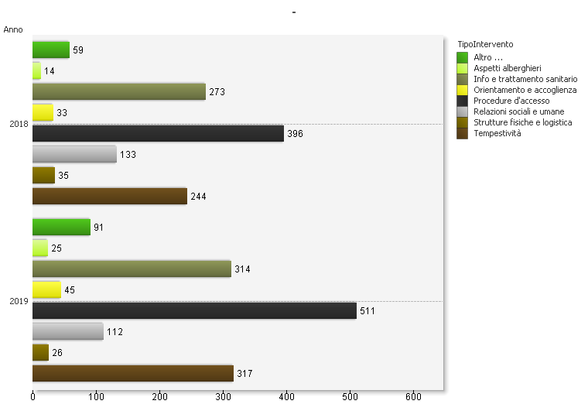
Sintesi grafica segnalazioni di disservizio 2019

Slide 15
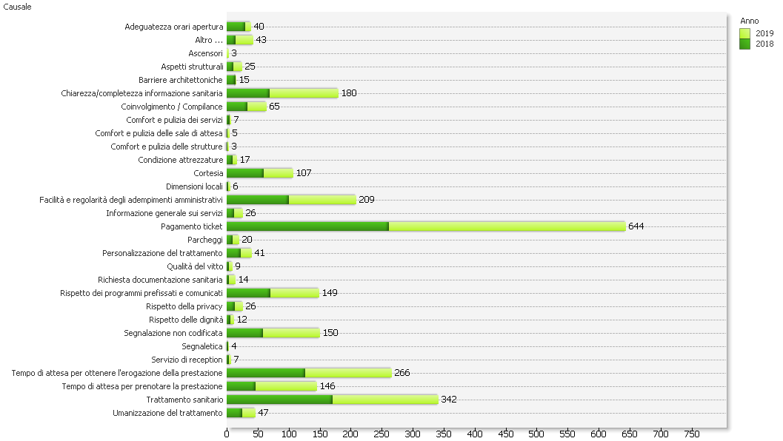
Sintesi grafica dettagliata delle segnalazioni di disservizio

Slide 16
Disservizi
e
Fattori di Qualità
Fattore di qualità* | N° Disservizi 2019 | N° Disservizi 2018 | N° Disservizi 2017 | N° Disservizi 2016 | N° Disservizi 2015 | N° Disservizi 2014 | % 2019/2018
Info e trattamento sanitario | 314 | 270 | 243 | 203 | 304 | 408 | 16,3
Procedure d'accesso | 511 | 391 | 315 | 226 | 289 | 293 | 30,7
Tempestività | 317 | 243 | 178 | 145 | 227 | 269 | 30,5
Relazioni sociali e umane | 112 | 133 | 106 | 75 | 94 | 59 | -15,8
Strutture fisiche e logistica | 26 | 35 | 39 | 21 | 34 | 32 | -25,7
Orientamento e accoglienza | 45 | 33 | 38 | 42 | 27 | 34 | 36,4
Aspetti alberghieri | 25 | 14 | 30 | 16 | 23 | 38 | 78,6
Altro ... | 91 | 59 | 75 | 69 | 54 | 56 | 54,2
TOTALE | 1441 | 1178 | 1024 | 797 | 1.052 | 1.189 | 22,3
*DPCM 19/5/1995 n.65 – “Schema generale di riferimento della Carta dei servizi pubblici sanitari”

Slide 17
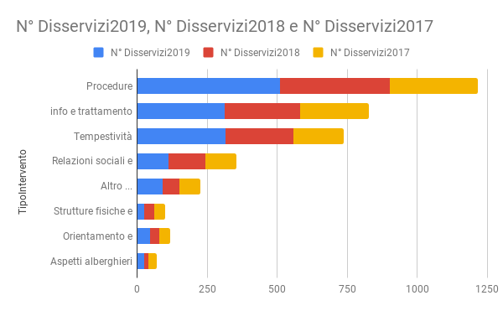

Slide 18
Tempestività
Causale | Disservizi 2019 | Disservizi 2018 | Disservizi 2017 | N° Disservizi 2016 | N° Disservizi 2015 | N° Disservizi 2014 | N° Disservizi 2013 | N° Disservizi 2012 | N° Disservizi 2011 | % 2019/2018
Tempo di attesa per ottenere l'erogazione della prestazione | 139 | 127 | 110 | 73 | 95 | 135 | 94 | 80 | 59 | 9,4
Rispetto dei programmi prefissati e comunicati | 79 | 69 | 43 | 31 | 54 | 55 | 52 | 50 | 58 | 14,5
Tempo di attesa per prenotare la prestazione | 99 | 47 | 25 | 41 | 78 | 79 | 42 | 34 | 40 | 110,1
TOTALE | 317 | 243 | 178 | 145 | 227 | 269 | 188 | 164 | 157 | 30,5
Aumento dei reclami sulla tempestività su tutte le causali
 | residenti | prenotazioni | reclami | Reclami x residenti | Reclami x prenotazioni
2019 | 542000 | 1889828 | 317 | 5,8x10000 | 1,7x10000
2018 | 539898 | 1784451 | 243 | 4,5 x 10000 | 1,3 x10000
2017 | 538604 | 1679753 | 178 | 3,0 x10000 | 1,1 x10000

Slide 19
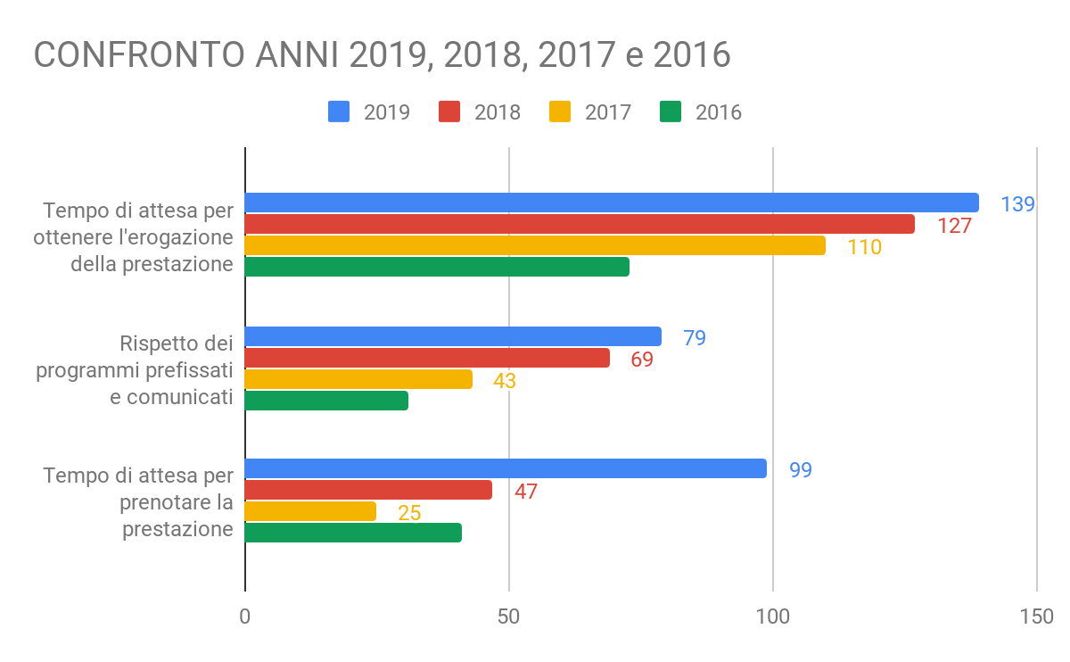

Slide 20
Procedure di accesso ai servizi
Causale | N° Disservizi 2019 | N° Disservizi 2018 | N° Disservizi 2017 | N° Disservizi 2016 | N° Disservizi 2015 | N° Disservizi 2014 | N° Disservizi 2013 | N° Disservizi 2012 | N° Disservizi 2011 | % 2019/2018
Pagamento ticket | 382 | 258 | 241 | 148 | 193 | 186 | 193 | 166 | 63 | 48,1
Facilità e regolarità degli adempimenti amministrativi | 109 | 99 | 47 | 49 | 72 | 92 | 106 | 71 | 13 | 10,1
Adeguatezza orari apertura | 10 | 30 | 23 | 24 | 13 | 11 | 18 | 18 | 15 | -66,6
Richiesta documentazione sanitaria | 10 | 4 | 4 | 5 | 11 | 4 | 12 | 15 | 11 | 150
TOTALE | 511 | 391 | 315 | 226 | 289 | 293 | 329 | 270 | 102 | 30,7
aumento dei reclami sulla facilità e regolarità degli adempimenti amministrativi, in particolare dovuta a : appuntamenti saltati e mancate disdette, consegna/lettura/scarico esami, attesa prelievi, codici esenzione ricetta…)

Slide 21
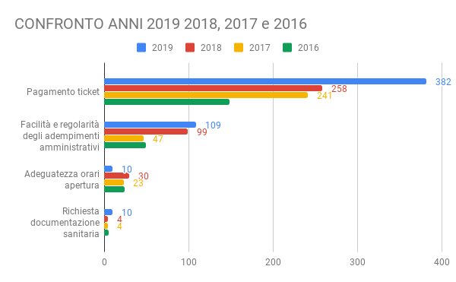

Slide 22
Info e trattamento sanitario
Causale | N° disservizi 2019 | N° disservizi 2018 | N° disservizi 2017 | N° disservizi 2016 | N° disservizi 2015 | N° disservizi 2014 | N° Disservizi 2013 | N° disservizi 2012 | N° disservizi 2011 | % 2019/20178
Trattamento sanitario | 171 | 169 | 154 | 133 | 180 | 149 | 186 | 204 | 168 | 1,2
Chiarezza e completezza informazione sanitaria | 111 | 69 | 66 | 50 | 97 | 225 | 112 | 50 | 50 | 60,9
Coinvolgimento/Compliance | 32 | 32 | 23 | 20 | 27 | 34 | 15 | 13 | 9 | -
TOTALE | 314 | 270 | 243 | 203 | 304 | 408 | 313 | 267 | 227 | 16,3
aumento dei reclami su tutti gli aspetti dell’informazione e del trattamento sanitario:i reclami più numerosi sono sugli aspetti del trattamento sanitario

Slide 23
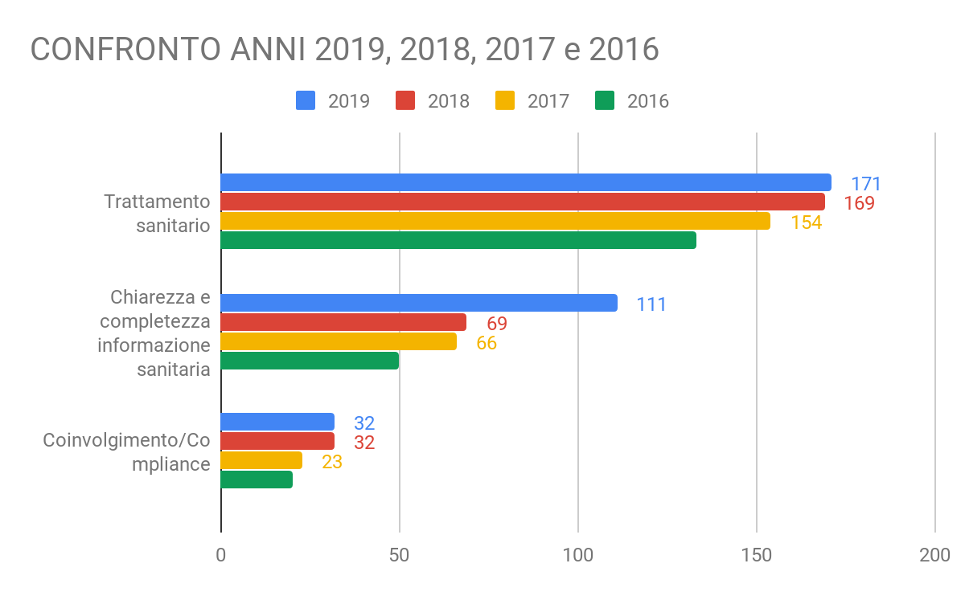

Slide 24
Relazioni sociali e umane
Causale | N° Disservizi 2019 | N° Disservizi 2018 | N° Disservizi 2017 | N° Disservizi 2016 | N° Disservizi 2015 | N° Disservizi 2014 | N° Disservizi 2013 | N° Disservizi 2012 | N° Disservizi 2011 | % 2019/2018
Cortesia | 47 | 60 | 50 | 34 | 48 | 37 | 47 | 80 | 44 | -21,7
Umanizzazione del trattamento | 22 | 25 | 25 | 15 | 13 | 5 | 5 | 17 | 22 | -12
Rispetto della privacy | 13 | 13 | 8 | 7 | 12 | 6 | 10 | 16 | 6 | -
Rispetto delle dignità | 6 | 6 | 9 | 5 | 8 | 4 | 8 | 10 | 5 | -
Personalizzazione del trattamento | 18 | 23 | 12 | 13 | 12 | 6 | 12 | 5 | 7 | -21,7
Altro ... | 6 | 6 | 2 | 1 | 1 | 1 | 0 | 4 | 7 | -
TOTALE | 112 | 133 | 106 | 75 | 94 | 59 | 84 | 132 | 91 | -15,8
diminuzione dei reclami sugli aspetti della cortesia

Slide 25
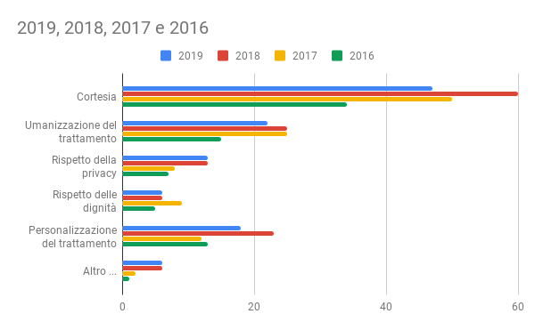

Slide 26
Strutture fisiche e logistica
causale | N. disservizi 2019 | N. disservizi 2018 | N. disservizi 2017 | N. disservizi 2016 | N. disservizi 2015 | N. disservizi 2014 | %
Barriere architettoniche | 1 | 14 | 14 | 5 | 16 | 8
Condizione attrezzature | 7 | 10 | 17 | 5 | 9 | 12
Parcheggi | 11 | 9 | 6 | 6 | 6 | 6
Dimensioni locali | 4 | 0 | 1 | 4 | 2 | 3
Ascensori | 3 | 2 | 1 | 1 | 1 | 3
TOTALE | 26 | 35 | 39 | 21 | 34 | 32 | -25,7

Slide 27
Orientamento e accoglienza
causale | N.Disservizi 2019 | N.Disservizi 2018 | N.Disservizi 2017 | N.Disservizi 2016 | N.Disservizi 2015 | N.Disservizi 2014 | % 2019/2018
Informazione generale sui servizi | 14 | 12 | 15 | 15 | 11 | 14
Servizio di reception | 4 | 3 | 3 | 11 | 7 | 3
Altro ... | 11 | 5 | 5 | 3 | 3 | 3
Aspetti strutturali | 14 | 11 | 9 | 7 | 3 | 3
Segnaletica | 2 | 2 | 6 | 6 | 3 | 11
TOTALE | 45 | 33 | 38 | 42 | 27 | 34 | 36,4

Slide 28
Aspetti alberghieri
causale | N.Disservizi 2019 | N.Disservizi 2018 | N.Disservizi 2017 | N.Disservizi 2016 | N.Disservizi 2015 | N.Disservizi 2014 | % 2019/2018
Qualità del vitto | 5 | 4 | 9 | 6 | 5 | 14
Comfort e pulizia dei servizi | 2 | 5 | 4 | 2 | 3 | 3
Comfort e pulizia delle strutture | 2 | 1 | 3 | 2 | 3 | 3
Comfort e pulizia della sala di attesa | 4 | 1 | 0 | 1 | 1 | 3
Altro (comfort durante le prestazioni) | 12 | 3 | 14 | 5 | 11 | 11
TOTALE | 25 | 14 | 30 | 16 | 23 | 34 | 78,6

Slide 29
Le prime 4 tipologie di prestazioni che presentano segnalazioni di disservizi
 |  | 2019 | 2018 | 2017 | 2016 | %2019/2018
Assistenza Ospedaliera | assistenza specialistica | 163 | 156 | 136 | 115 | 4,5
 | pronto soccorso | 243 | 191 | 141 | 91 | 27,2
 | aspetti amministrativi (accettazione, dimissioni, cartella clinica…) | 195 | 91 | 62 | 79 | 114,3
 | ricovero ospedaliero | 59 | 67 | 85 | 66 | -12
Assistenza Distrettuale | assistenza specialistica | 160 | 158 | 139 | 72 | 1,3
 | centro Unico di Prenotazione (CUP) | 134 | 76 | 46 | 66 | 76,3
 | assistenza Sanitaria di base | 62 | 106 | 72 | 34 | -41,5
 | prestazioni – Casse | 28 | 31 | 40 | 31 | -9,7
 | continuità assistenziale | 51 | 33 | 26 | 22 | 54,5

Slide 30
Sintesi delle criticità rilevate dalla rete dei referenti urp analisi qualitativa delle segnalazioni
Servizio di continuità assistenziale (guardia medica): qualità prestazioni e disponibilità;
Contestazione ticket al Pronto soccorso;
Assistenza odontoiatrica Lea Provinciali: offerta non corrispondente alla domanda e ambiti territoriali per l’indiretta troppo vasti;
Tempi di attesa per diverse prestazioni specialistiche e agende non disponibili su diverse specialità con disagi per i cittadini che devono continuare periodicamente a telefonare al CUP (RMN, oculistica, odontoiatria, cardiologia);
Visite di controllo non prenotate direttamente al momento della prima visita;
Non rispetto degli orari dell’appuntamento (in particolare: ambulatorio otorino osp di Rovereto);
Medico di medicina generale non reperibile telefonicamente o comunque difficoltà nell’accesso/contatto;
Criticità relazionali fra operatori, familiari e pazienti
Difficoltà di contatto telefonico con alcuni servizi/numeri sempre occupati( Cardiologia S.Chiara, dermatologia Villa Igea, segreteria Commissione patenti, igiene pubblica-vaccinazioni Trento e Rovereto).

Slide 31
Sintesi delle criticità rilevate dalla rete dei referenti del Tribunale per i Diritti del Malato analisi qualitativa delle segnalazioni 2019
Questi sono i dati riassuntivi delle segnalazioni dei cittadini che vengono raccolte dalle sette sedi locali del Tribunale per i diritti del malato:Arco, Cavalese, Cles, Pergine, Rovereto, Tione di Trento, Trento.
- Liste attesa lunghe per le visite specialistiche per cui i cittadini devono ricorrere all’intramoenia.
- Problematiche di accesso al servizio di riabilitazione. Il fattore più importante, in quest'area di segnalazione, è proprio quello che viene maggiormente disatteso, cioè quello della rapidità d'intervento. Infatti, ciò che i cittadini lamentano con maggiore frequenza è proprio il ritardo nei tempi di erogazione.
- Lunghi tempi di attesa per le visite di accertamento della invalidità e della disabilità, presso la U.O. di Medicina Legale. Per essere sottoposti a visita decorrono circa 6 mesi (180 giorni), cioè quanto è consentito dalla legge.
- Costo dei ticket per gli esami diagnostici e per le visite specialistiche: primo passo della presa in carico e contemporaneamente garanzia rispetto ad un determinato standard sanitario, il ticket rappresenta il cancello di accesso al mondo della Sanità e di personalizzazione rispetto alle esigenze del cittadino. La questione ticket diventa spinosa quando questa garanzia di accesso rappresenta un limite che i cittadini non riescono a superare perché troppo alto rispetto alla loro condizione economica e sociale.
- Difficoltà di accesso alle informazioni sulle prestazioni assistenziali in cui rientrano sia le prestazioni di natura economica, assegno sociale; indennità di ricovero, ecc., sia le prestazioni di natura non economica (collocamento obbligatorio al lavoro, prestazioni sanitarie specifiche, ricoveri in centri di riabilitazione, esenzione dai ticket previsti per la partecipazione alle spese di prestazioni diagnostiche e di laboratorio, fornitura di protesi e ausili, ecc.).
- Segnalazioni di richiesta pagamento per il ticket al Pronto Soccorso. Questa categoria individua fondamentalmente i casi di accesso improprio o di errore amministravo, soprattutto nei casi di mancata comunicazione al paziente, fra momento dell’accoglienza al Triage e dimissione, le segnalazioni fanno riferimento alle situazioni in cui – per impossibilità di contatto con la Continuità Assistenziale, con il Medico di Base, o ancora nel tentativo di accedere alle prestazioni in maniera più rapida rispetto alle liste d’attesa – si accede al servizio di Pronto Soccorso per richiedere prestazioni in Codice Bianco o comunque con urgenza differibile.
Richieste di verifica sull’aggiornamento in APSS delle DAT – Dichiarazioni Anticipate di Trattamento, stato dell’arte.

Slide 32
Ulteriori proposte della Rete di Cittadinanzattiva/TDM del Trentino – anno 2019
Costruzione di nuovi PDTA, per patologie non ancora inserite nei percorsi, con il coinvolgimento e anche su proposta delle associazione della Consulta.
Programmare da parte dell’APSS, una serie di incontri con la Consulta per fornire informazioni e formazione sui LEA, PDTA, altre informazioni fondamentali da riportare ai cittadini, per una tutela concreta del diritto alla salute.
Ripresentare all’APSS e all’Assessore alla salute a distanza di circa tre anni, il documento elaborato e aggiornato da parte della Consulta:"Promuovere la salute, migliorare la sanità. Proposte della Consulta provinciale per la salute" , con il coinvolgimento di tue le associazioni che sono iscritte ad oggi nella stessa. Lo scenario della sanità trentina è cambiato, sia per quanto riguarda gli interlocutori istituzionali, sia per la riorganizzazione che ha interessato diversi ambiti e articolazioni del servizio sanitario, anche alla luce della problematica del COVID.
Verificare con l’APSS lo stato dell’arte a riguardo dell’implemento dal 2017, dei modelli organizzavi della Medicina territoriale con l‘attivazione delle AFT – Aggregazioni Funzionali Territoriali, che avrebbero dovuto espandersi su tuo il territorio provinciale. Ciò aveva fatto ben sperare per una nuova rimodulazione della Medicina Generale che comprendesse, tra l'altro, maggiore accessibilità e rintracciabilità del medico di famiglia, continuità assistenziale, integrazione più stretta con i servizi ospedalieri e socio sanitari presenti sul territorio,miglioramento della presa in carico del paziente cronico, sviluppo della medicina d’iniziava,delle attività di prevenzione, di educazione sanitaria del cittadino.

Slide 33
Sintesi delle criticità rilevate dalla Consulta della Salute analisi qualitativa delle segnalazioni
Situazioni segnalate nel 2019
Migliorare la formazione degli operatori sul tema delle relazioni e dell’umanizzazione
Sviluppare ulteriormente la medicina a distanza (telemedicina, teleconsulto, ecc…) che in questo periodo di emergenza sanitaria si è dimostrata essere potenzialmente uno strumento importante a disposizione dei sanitari e dei cittadini
Tempi di attesa e presa in carico riabilitativo per i soggetti con gravi disabilità. Il soggetto con cronicità importanti viene generalmente considerato “stabilizzato” e conseguentemente non a rischio di acuzie; gli invalidi civili con gravi disabilità fisiche riescono ad accedere con difficoltà alle necessarie prestazioni riabilitative. Di conseguenza si rilevano le seguenti priorità: riabilitazione fisica da garantire anche ai pazienti cronici, per evitare possibili aggravamenti e per migliorare la qualità di vita e garantire la maggior autonomia possibile;
RAO di prescrizione per visite specialistiche (non solo quindi per quelle riabilitative in senso stretto) che tengano conto della disabilità cronica e pregressa quale fattore di moltiplicazione, anziché somma dei bisogni;
L'Associazione ANFFAS segnala che a tutt'oggi non sono stati realizzati percorsi facilitati di accesso al pronto soccorso per le persone fragili (disabili, grandi anziani, persone affette da demenza) con l'introduzione del così detto “codice argento”. La realizzazione di tale facilitazione con conseguenti tempi di attesa minori e possibilità di accompagnamento per il caregiver, sono di fondamentale importanza in una situazione di accesso urgente ad una struttura ospedaliera.
L'Associazione diabetici che lamenta una carenza strutturale di organici medici e infermieristici nelle strutture preposte ai controlli e alle cure costringendo molte persone affette da diabete a rivolgersi alle strutture private. In tale contesto di carenze gravi dei servizi preposti, di carenza di dotazione di nuove tecnologie (sensori sottocutanei e microinfusori) viene poi valutata negativamente la scelta di sgravare i centri specialistici ricorrendo ai medici di base.

Slide 34
Sintesi delle criticità rilevate dalla Commissione Mista Conciliativa. Analisi qualitativa delle segnalazioni
Situazioni segnalate nel 2019
Necessità di chiarire la disposizione presente nella Deliberazione della Giunta Pat 1788/2011 e ssmm e 665/2012 e ssmm sul ticket per accesso al Pronto soccorso con grado alcolemico superiore a 1,5 mg. Così come attualmente formulata è di difficile interpretazione provocando segnalazioni da parte dei cittadini interessati.
Necessità di insistere con azioni informative adeguate, utilizzando in particolare il sito internet aziendale, sui temi emersi anche dall’analisi delle segnalazioni come critici (esempio il pagamento dei ticket oppure l’applicazione del malus al cittadino in caso di non disdetta della visita prenotata);

Slide 35
Come utilizzare le segnalazioni
A livello micro:in ogni U.O./Servizio si possono utilizzare le segnalazioni pervenute come “eventi sentinella” – se ne hanno le caratteristiche – per riflettere su quanto il cittadino ha segnalato e se il caso adottare le opportune azioni finalizzate al miglioramento della qualità (N.B. ogni segnalazione viene trasmessa per l’istruttoria al responsabile dell’U.O. o Servizio che quindi ne è a conoscenza. Se necessario l’Urp può comunque fornire i dati necessari).
A livello macro: assieme ad altre informazioni in possesso di Apss, si possono utilizzare i dati per individuare “criticità di sistema” e su queste agire con azioni mirate, formative rivolte agli operatori o informative rivolte ai cittadini oppure organizzative per risolvere criticità procedurali.

Slide 36
Livello micro: cosa è stato fatto in seguito alla segnalazione
Reclami per aspettative non realistiche e non pertinenti: risposta informativa con lo scopo di evidenziare le ragioni del comportamento dell’Apss e allineare le aspettative con la realtà dei fatti
Reclami per aspettative realistiche e pertinenti:
inerenti al ticket: si sono avviate dopo l’istruttoria le procedure per il rimborso
inerenti alla tempestività nell’erogazione delle prestazioni: sono stati presi in carico dall’Urp, in collaborazione con l’ufficio Cup e sono stati risolti nella grande maggioranza dei casi (significa che il cittadino ha accettato la soluzione proposta). Questo avviene sempre e comunque per i RAO e con una verifica della effettiva problematicità negli altri casi non RAO.
Inerenti funzionamento Cup: sistematico confronto con il responsabile assistenza specialistica e responsabile Call center Cup per segnalazione tempestiva delle criticità emergenti.
Inerenti ad altre problematicità meno “oggettive” ad esempio aspetti umanizzazione e in particolare cortesia: la criticità segnalata dal cittadino è stata portata a conoscenza del responsabile e del personale coinvolto.
Inerenti al trattamento sanitario: collegamento con il CVS (Comitato Valutazione Sinistri) per la valutazione e gli eventuali adempimenti.
Inerenti ad aspetti strutturali/logistici: sono stati attivati i servizi competenti

Slide 37
Sintesi ringraziamenti
Le 1984 segnalazioni positive sono un segnale molto forte che danno riscontro di un’alta soddisfazione da parte dei cittadini in merito ai servizi Apss.
Le segnalazioni di encomio e ringraziamento sono quasi il 59% di tutte le segnalazioni pervenute.

Slide 38
Cosa emerge dall’analisi dei reclami 2019
Complessivamente un aumento dei reclami pervenuti rispetto al 2018 (+22,3%).
Le segnalazioni di disservizio in percentuale più numerose sono riconducibili agli aspetti legati alle procedure di accesso ai servizi (ticket al PS e facilità degli adempimenti), all’informazione e al trattamento sanitario (in particolare per il trattamento sanitario) e ai tempi di attesa per le visite specialistiche
Diminuzione dei reclami sugli aspetti della cortesia e dell’umanizzazione

Slide 39
Inviare indicazioni a urp@apss.tn.it

